Slide 1
Муниципальное бюджетное дошкольное образовательное учреждение «Детский сад №69»
Конспект интегрированного занятия по нравственно – экологическому воспитанию детей старшего дошкольного возраста «Редкие животные родного края»
Конспект разработали воспитатели: Шлык Ирина Николаевна, Рамзина Татьяна Валентиновна

Slide 2
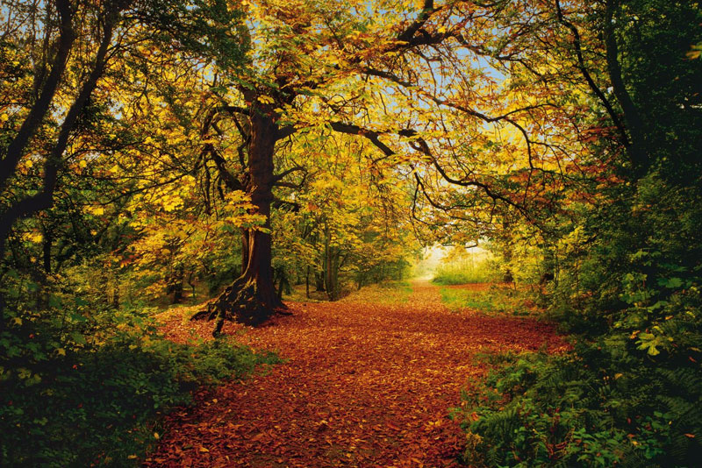

Slide 3
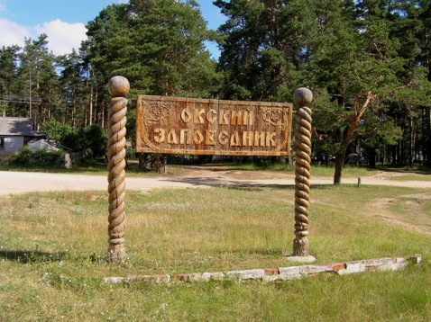

Slide 4
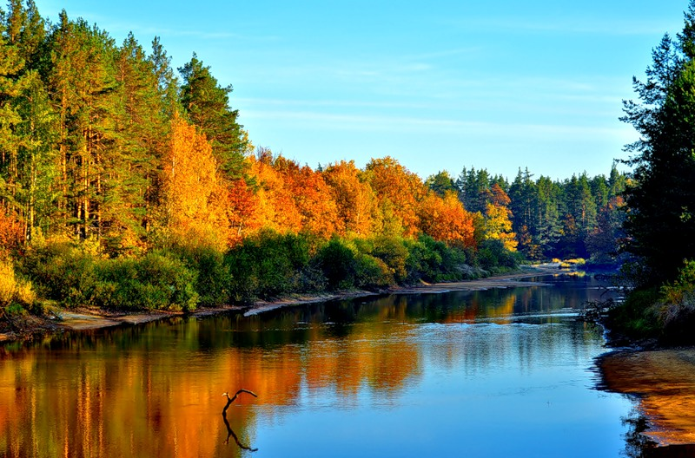

Slide 6
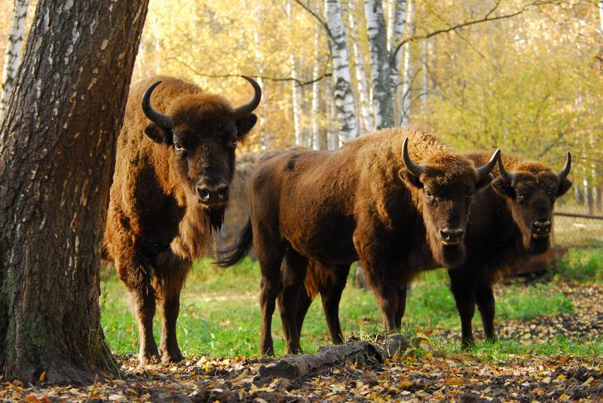

Slide 7
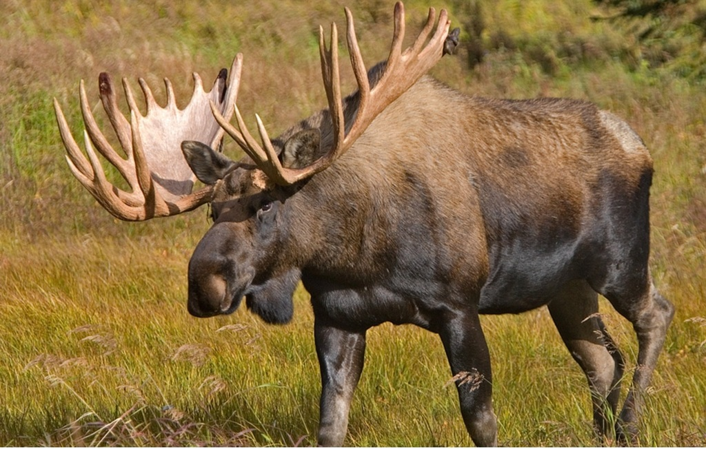

Slide 8
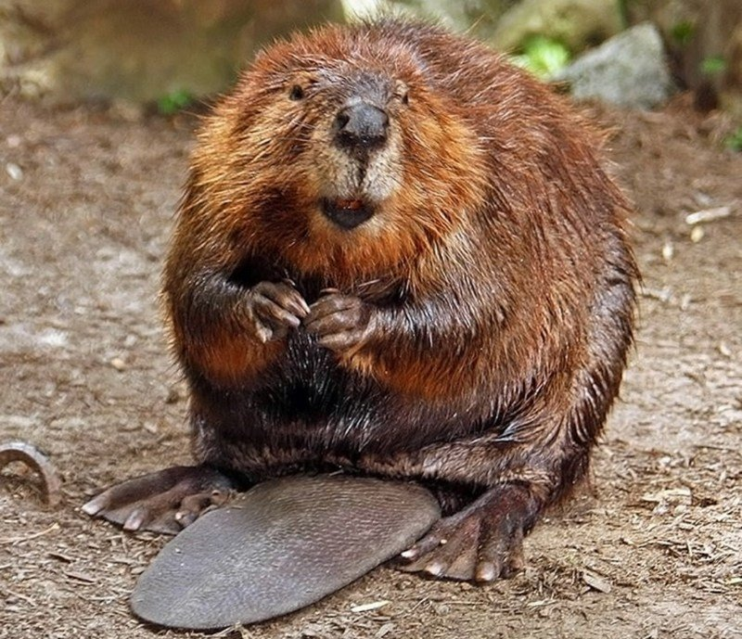

Slide 9
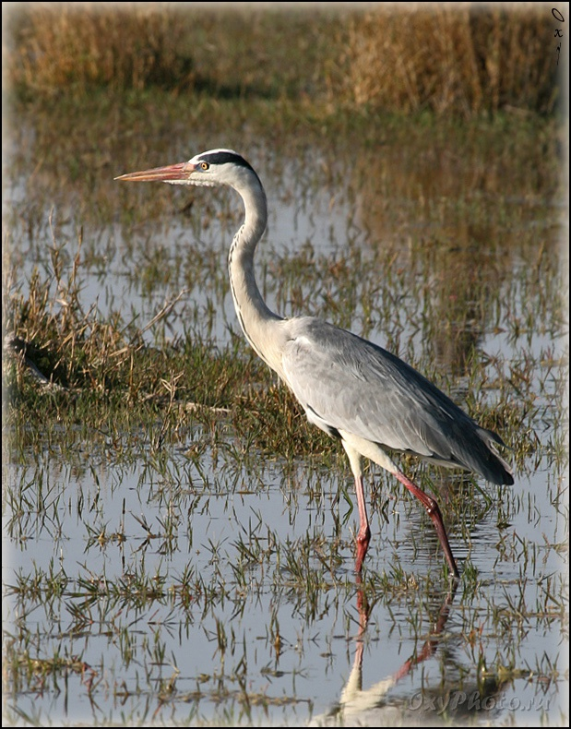

Slide 10
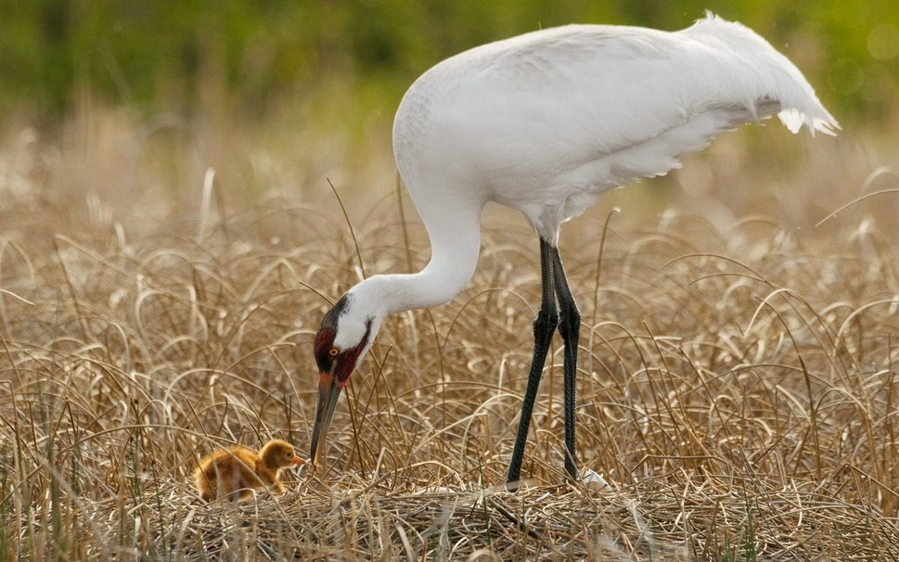

Slide 11
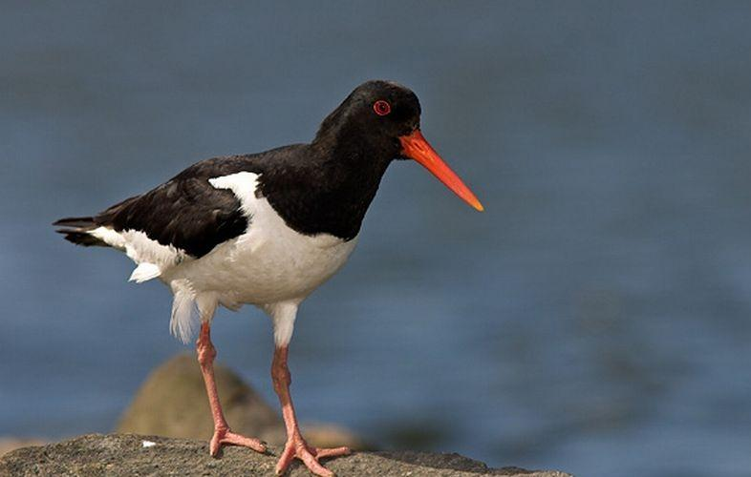

Slide 12
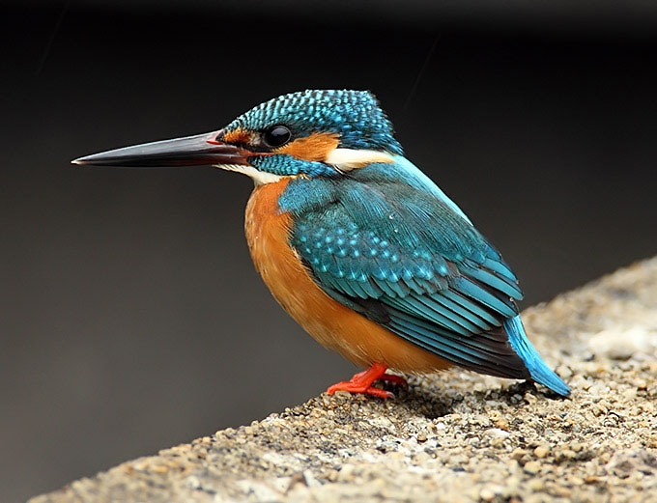

Slide 13
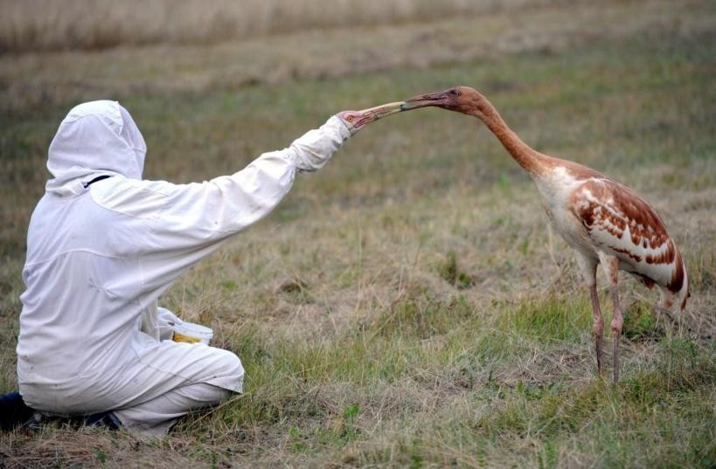

Slide 14
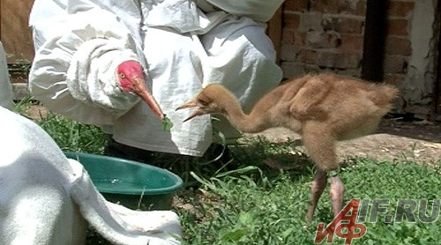

Slide 15
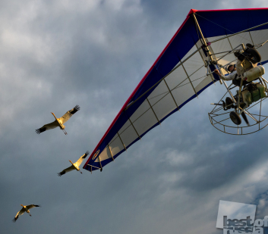

Slide 16
